Slide 1
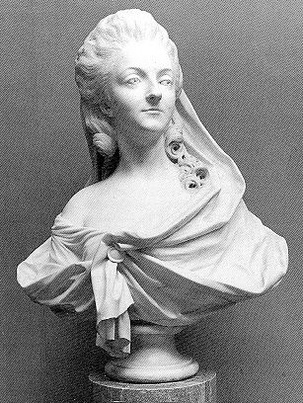
LE COMTÉ DE LIMOURS
ET SA
DERNIÈRE COMTESSE
LOUISE JULIE CONSTANCE DE ROHAN ROCHEFORT

Slide 2
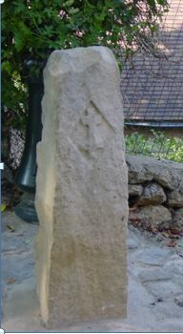
C’est par des lettres patentes du mois de mars 1606, en faveur de Louis, chevalier, comte du Tremblay, baron de Gometz-le-Châtel et seigneur de Limours, fils de feu Philippe Hurault, comte de Cheverny, par lesquelles le roi érige Limours et Gometz-le-Châtel, dit Saint-Clair, en nom et titre de comté.
Le 18 mars 1775, le Comté de Limours, composé de sept paroisses : Limours, Pecqueuse, Les Molières, Gometz-le-Châtel,, Bures et Gometz-la-Ville St.-Jean-de-Beauregard (Montfaucon), 32 fiefs et 53 arrière-fiefs, est acheté par la Comtesse de Brionne, née Louise de Rohan, qui appartient à la famille de Lorraine par son mariage avec Charles Louis de Lorraine. Ce sera la dernière comtesse de Lorraine. En 1789, elle émigrera en Belgique, puis en Autriche pour finir ses jours à Presbourg en 1815. Ses biens seront déclarés Biens Nationaux le 26 avril 1792 et vendus en 1796.
On trouve encore de nombreuses bornes fief portant gravée la croix de Lorraine dans un losange

Slide 3
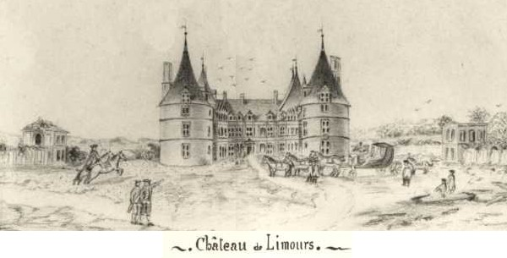
En 1606, Henri IV créé le comté de Limours.
Les différents Propriétaires :
Philippe Hurault 1587
Son fils
Le Cardinal de Richelieu 1623
Louis XIII et dont à son frère
Gaston D’Orléans 1626
Le Comte d’Eu 1626
Guillaume de Lamoignon 1768
Louise Julie Constance de Rohan Rochefort 1775
État français, Bien national en 1792

Slide 4
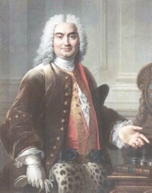
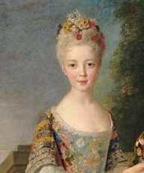
Qui était Louise de Rohan ?
La fille de Charles de Rohan
Comte de Rochefort, prince de Montauban, Maréchal des camps et armées du roi, gouverneur des villes et citadelles de Nîmes et de Saint-Hippolyt.
Et de
Eléonore, Eugénie de BÉTHISY
Dame du palais de la reine Lecszinska de 1733 à 1757

Slide 5
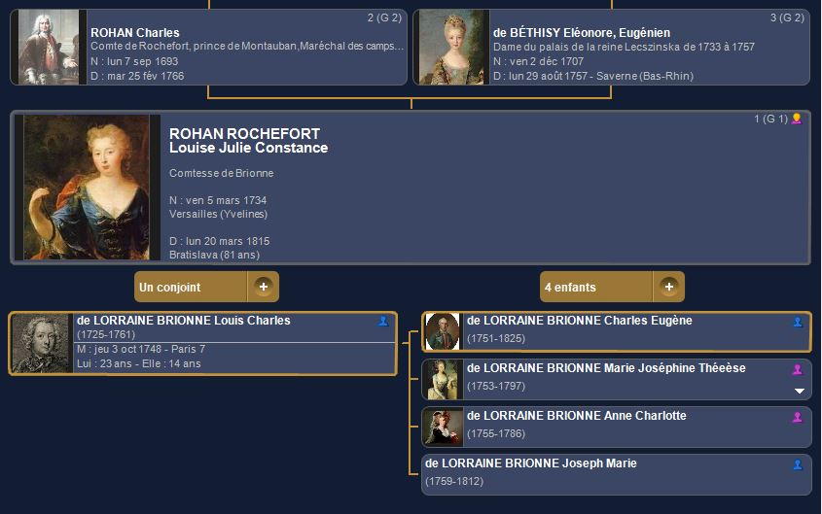
Sa fille Marie Joséphine Thérèse sera l’ancêtre du dernier roi d’Italie
Victor Emanuel III d’Italie

Slide 6
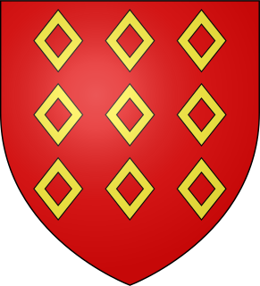
La maison de Rohan, originaire de Bretagne, subsistante en Autriche et aux États-Unis.
Les Rohan font partie des plus anciennes familles de France. Elle remonte au XIIe siècle avec un certain Alain Ier de Rohan. Le fief de la famille est situé en Bretagne, dans le Morbihan, à Josselin, où l’actuel duc, le 14e, Josselin Charles Louis Jean Marie de Rohan-Chabot, vit toujours.
- Sénateur du Morbihan, administrateur civil, diplômé de l'Institut d'Études Politiques (Sciences Po).

Slide 7
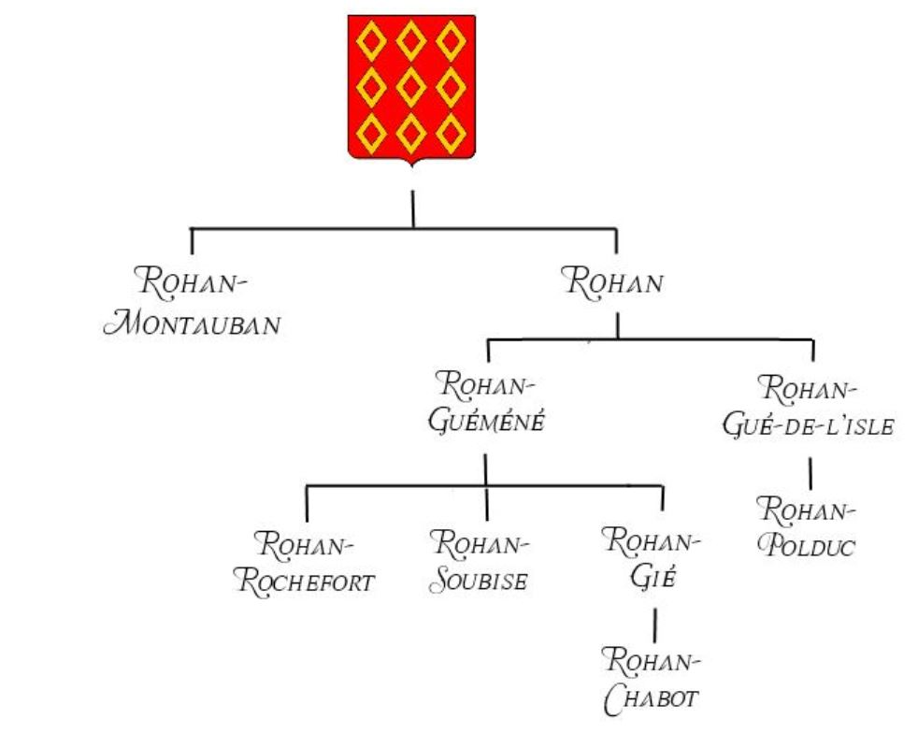
Les différentes branches de Rohan.

Slide 8
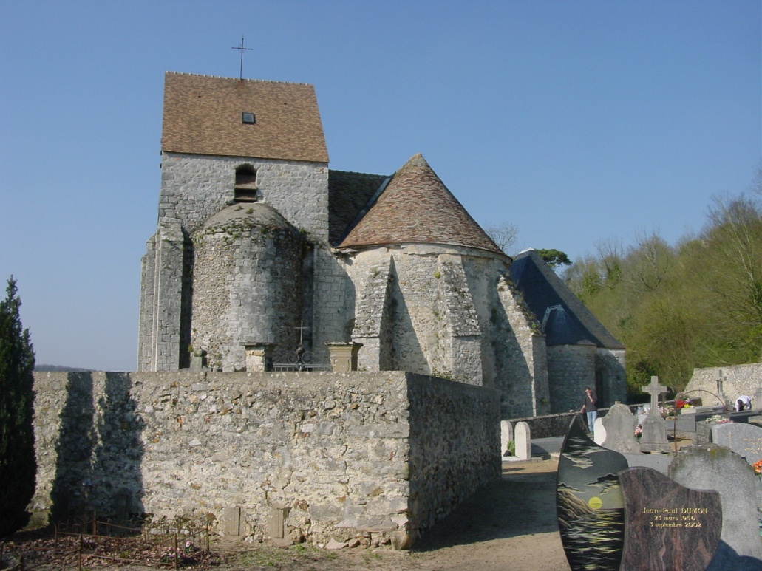
À Rochefort, en 1596, le château devint la propriété de Hercule de Rohan, petit-fils de Catherine de Silly, qui fit reconstruire le château. La principauté de Rochefort resta la propriété des Rohan jusqu'à la révolution. La branche de Rochefort, seule subsistante, porte encore le titre de "prince de Rochefort".
L’église Saint-Gilles , de style roman, a été construite au XIIe siècle, sur une terrasse, au flanc de la colline, par Guy de Montlhéry, alias Guy-le-Rouge, au retour de la croisade .
Contre cette église se trouve la « chapelle des Princes », chapelle funéraire des Rohan-Guéméné, châtelains de Rochefort. Les restes d’Hercule et de Charles de Rohan-Guéméné ont été retrouvés dans la crypte en 1943.

Slide 9
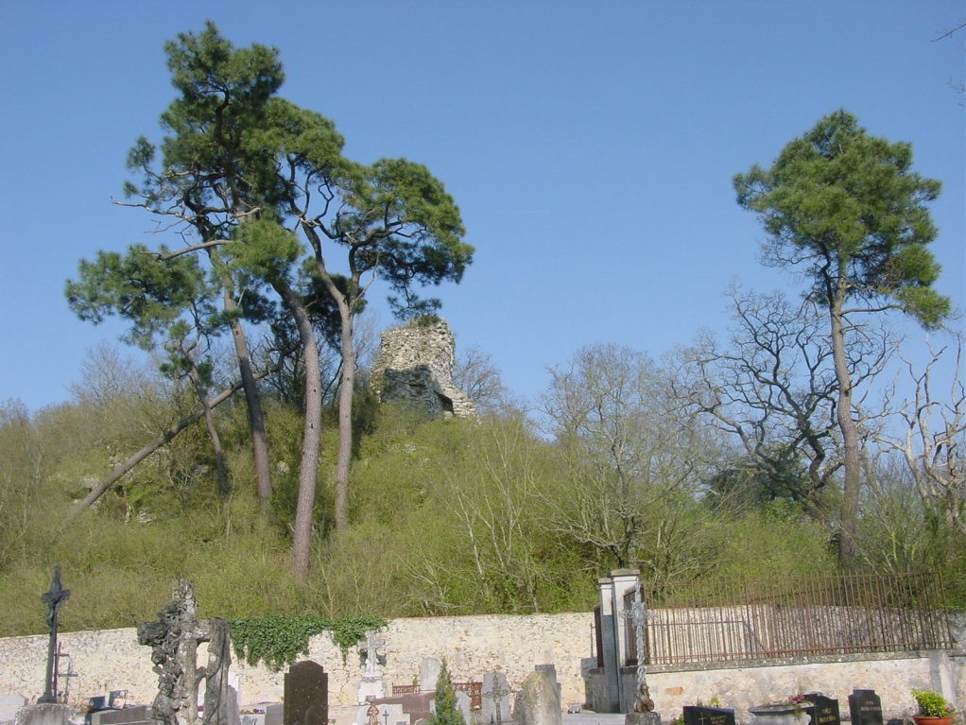
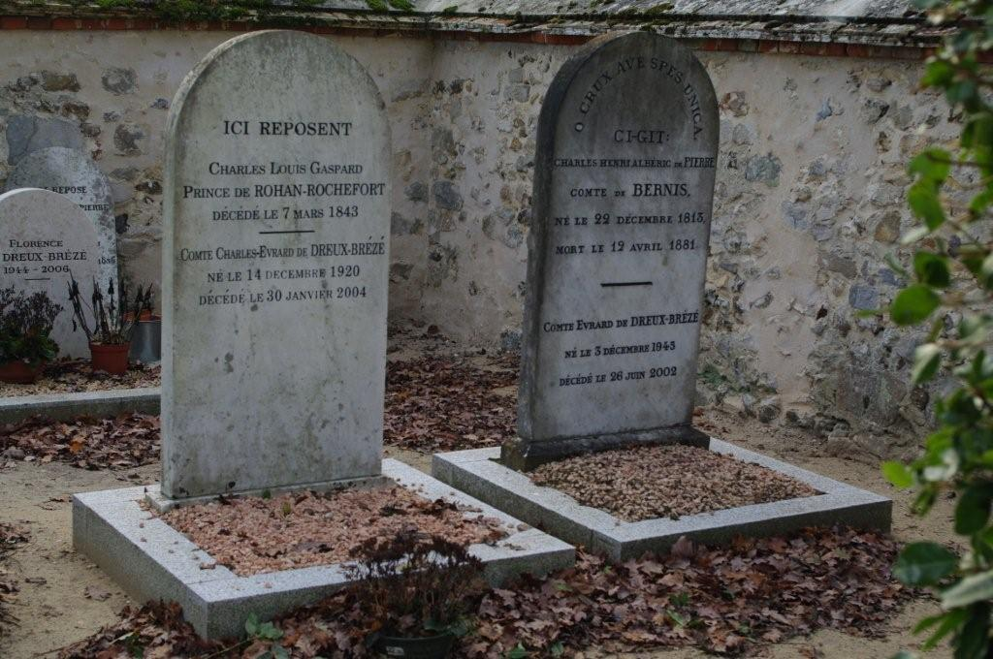
On y trouve en particulier deux cimetières privés (séparés du reste du cimetière par grilles et murets) réservés pour les Rohan

Slide 10
LOUISE, UNE GRANDE DAME
Elle est reçue dans sa neuvième année, le 10 décembre 1742, chanoinesse du couvent de Remiremont, titre justifiable par ses deux cents ans d'ascendance dans la noblesse.
Elle épouse Louis-Charles de Lorraine le 3 octobre 1748 en l'abbaye de Panthenont à Paris (le mariage est célébré par le prince Louis-Constantin de Rohan, oncle du cardinal de Rohan qui sera compromis dans l'affaire du collier de la reine.
Veuve de Charles de Lorraine, comte de Brionne, grand écuyer de France, elle obtint du roi le titre de grand écuyer, qui valait 100.000 livres de rentes, jusqu'à la majorité de son fils. Elle exercera cette charge, pourtant très masculine de 1762 à 1771.

Slide 11
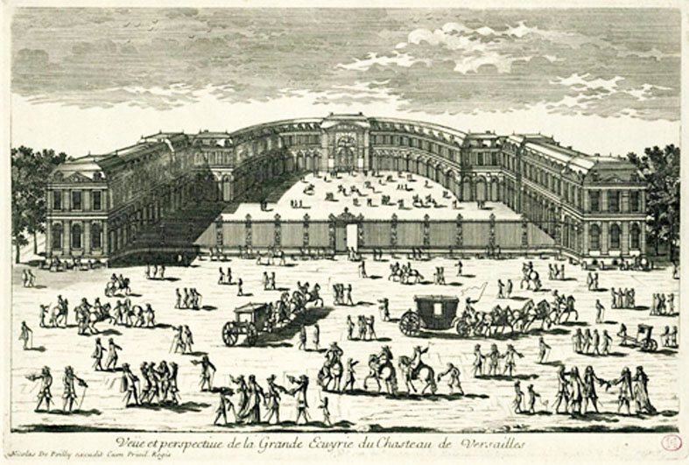
La comtesse de Brionne (1734-1815), seule femme à avoir exercé la charge de Grand écuyer auprès du roi. On la décrit comme ravissante et spirituelle, sachant tenir son rang lors des grandes cérémonies. Si la charge met en avant ses qualités d’administratrice des écuries, la comtesse n’en était pas moins réputée bonne cavalière, ce qui n’était pas toujours le cas de ses prédécesseurs. Ainsi de 1761, et jusqu’en 1772, la vaillante et jolie veuve s’occupera de l’intendance des écuries royales de Louis XV, où étaient hébergés près de 2000 chevaux et toute une cohorte de palefreniers, maréchaux, pages, écuyers, etc. L’achat des chevaux et des carrosses, l’entretien des bâtiments, la paille, le foin, rien ne se décidait sans son aval.
Versailles,
les grandes écuries royales

Slide 12
Le terrier de Limours a été dressé de 1772 à 1780, d'abord pour le compte de M. Lamoignon-Montrevault, puis à partir de 1775 pour celui de la Comtesse de Brionne.
A la constitution du terrier, tous les vassaux de la Comtesse viennent lui prêter serment d'allégeance.
Le cérémonial est identique pour tous : chacun se présente accompagné du notaire de Limours, devant la porte d'entrée du château. " Il demande au sieur Meunier, concierge du dit château, si son Altesse Madame la Comtesse de Brionne y était, lequel a répondu qu'elle y était mais qu'elle était indisposée, et de suite le dit sieur Chavanne s'était mis en devoir de vassal, un genou en terre, teste nue sans bottes ny éperons ni espée, il a dit et déclaré qu'il faisait et portait la foy et hommage et serment de fidélité à la dite Altesse, Madame la Comtesse de Brionne, Dame et Comtesse de Limours à cause et pour raison du fief de Valmesnil les Limours, mouvant et relevant en plein fief, foy et hommage du dit Comté de Limours ." C'est le procureur fiscal des ville, bailliage et Comté de Limours qui reçoit les serments de fidélité au nom de la Comtesse.

Slide 13
Le " chemin de la Justice ", à Gometz-le-Châtel, rappelle le souvenir des fourches patibulaires, le gibet - attribut de la haute Justice. Le Cahier de doléances de Gometz-le-Châtel nous montre combien en 1789 la fonction de justicier semblait encore une prérogative seigneuriale. Ses habitants demandent :
" Que tout abus d'autorité des seigneurs et toute injustice qu'ils auront faite soient punis plus sévèrement qu'une faute des autres citoyens habitants parce que les Seigneurs sont faits pour empêcher l'injustice . »
Il est rappelé en 1575, dans les lettres patentes d'Henri III, que " la seigneurie avait une haute et basse justice ". En 1594, Jean de Chaulne, seigneur de Bures, se rendit sur la butte de Gometz pour porter foi au seigneur de Limours, " mais lui conteste le poteau de haute justice " ; celui-ci sera transféré de Gometz à Limours.

Slide 14
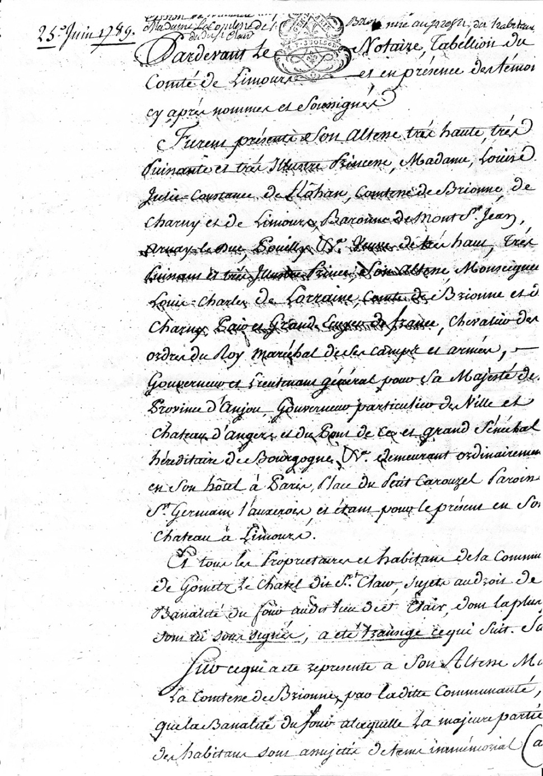
Le pain de la reconnaissance
La majeure partie des habitants de Gometz est assujettie à la banalité du four. Ils font, le 25 juin 1789, au château de Limours, une supplique auprès de la comtesse de Brionne afin d'être affranchis de cette onéreuse banalité. Il est écrit dans l'acte ci-après :
" Dans sa bonté pour ses vassaux et devant la misère du temps et la cherté des grains madame la comtesse a bien voulu leur donner une preuve de bienveillance en convertissant le droit de banalité en une légère redevance annuelle appelée " le pain de la reconnaissance " qui sera fixé à un pain et deux colombes. Ils seront présentés au jour de la Saint-Louis (le 25 août). Le pain par un notable, les deux colombes par une jeune fille du dit lieu Saint-Clair .
Les droits seigneuriaux perçus par la Comtesse, s'éleveront, en 1789, à 323 livres, 5 chapons et 3 poulets

Slide 15
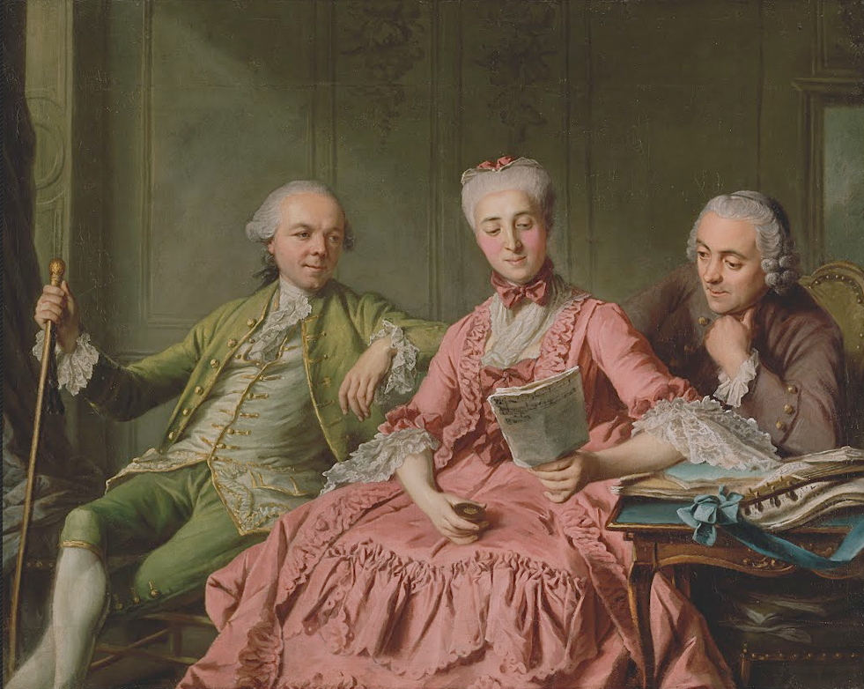
La Comtesse de Brionne entourée du Duc de Choiseul (à gauche) et de l'abbé Barthélémy (à droite).
Jeune veuve, belle, elle est très courtisée
Relation vers 1770 avec Étienne François de Choiseul,
Duc DE CHOISEUL 1719-1785

Slide 16
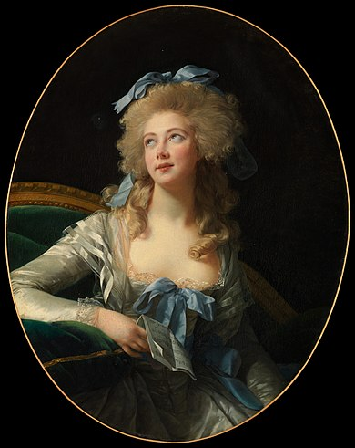
Madame Vigée-Lebrun est la protégée de la Comtesse pendant son émigration.
Toujours immigrée, c’est à 81 ans que la comtesse décède à Presbourg
(aujourd'hui Bratislava, capitale de la Slovaquie).

